Slide 1


How To for Beginners –
16.10.2025
10. Treffen Community of Practice
Wie erstelle ich mein erstes offenes Lehrmaterial?
Co-WOERK | Dieser Foliensatz ist, mit Ausnahme des Co-WOERK Logos und sofern nicht für einzelne Inhalte anders angegeben, lizensiert unter der Creative Commons Lizenz CC-BY 4.0

Slide 2

Gliederung
Warm-up
Was sind OER und das Warum
Portale, Formate, Canvas
Praxiseinblicke am Beispiel des Fachgebiets Linguistik
CC-Lizenzen und TULLU-Regel
Open Educational Badges
Zusammenfassung und Vernetzung

Slide 3
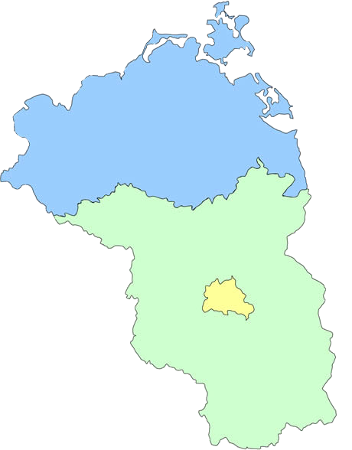

Verbundvorhaben in der Förderlinie
„Stärkung, Erweiterung und Vernetzung
von OER-Communities“
Hauptziel:
Etablierung einer bundesländerüber-
greifenden OER-Community für
Hochschullehre & berufliche Bildung
Universität
Rostock
Hochschule
Neubrandenburg
Europa-Universität Viadrina Frankfurt (Oder)
Universität
Potsdam
BTU Cottbus- Senftenberg

Slide 4
Warm-up
Kacheln
Wer hat schon mal eine OER benutzt?
Wer hat schon mal eine eigene OER veröffentlicht?
Wer hat schon mal Open Access publiziert?

Slide 5

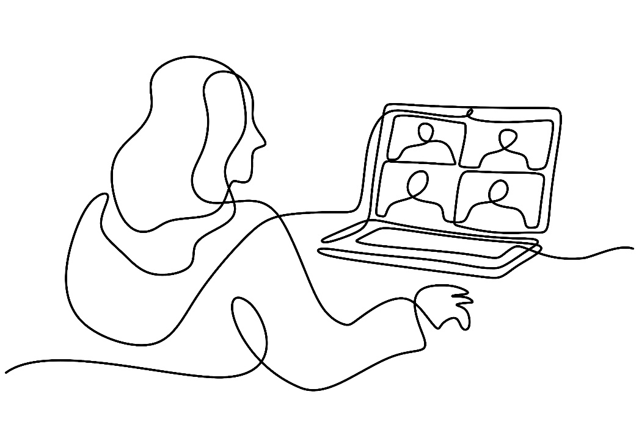
Was sind Open Educational Resources?
„[OER sind] Lehr-, Lern- und Forschungsressourcen in Form jeden Mediums, digital oder anderweitig, die gemeinfrei sind oder unter einer offenen Lizenz veröffentlicht wurden, welche den kostenlosen Zugang sowie die kostenlose Nutzung, Bearbeitung und Weiterverbreitung durch Andere ohne oder mit geringfügigen Einschränkungen erlaubt. Das Prinzip der offenen Lizenzierung bewegt sich innerhalb des bestehenden Rahmens des Urheberrechts, wie er durch einschlägige internationale Abkommen festgelegt ist, und respektiert die Urheberschaft an einem Werk.”
Butcher, Neil; Malina, Barbara; Neumann, Jan (2013): Was sind Open Educational Resources? Und andere häufig gestellte Fragen zu OER. Bonn: UNESCO, S. 31.

Slide 6

Warum überhaupt OER?
ermöglichen urheberrechtskonforme Nutzung
das Teilen und Adaptieren steigern letztlich Qualität und Effizienz
unterstützen Co-Creation und Kollaboration > Lehre ist eine Gemeinschaftsaufgabe
erweitern Zielgruppe und Reichweite > die eigene Reputation als Lehrender
eine Möglichkeit für Studierende und Schüler:innen erste Erfahrungen im (offenen) Publizieren zu sammeln
fördern Inklusion und Barrierearmut
sind nachhaltig

Slide 7



Portale (Auswahl)

Slide 8



Portale (Auswahl)

Slide 9






Formate

Slide 10

Step by step mit der
OER-Canvas-Vorlage

Slide 11
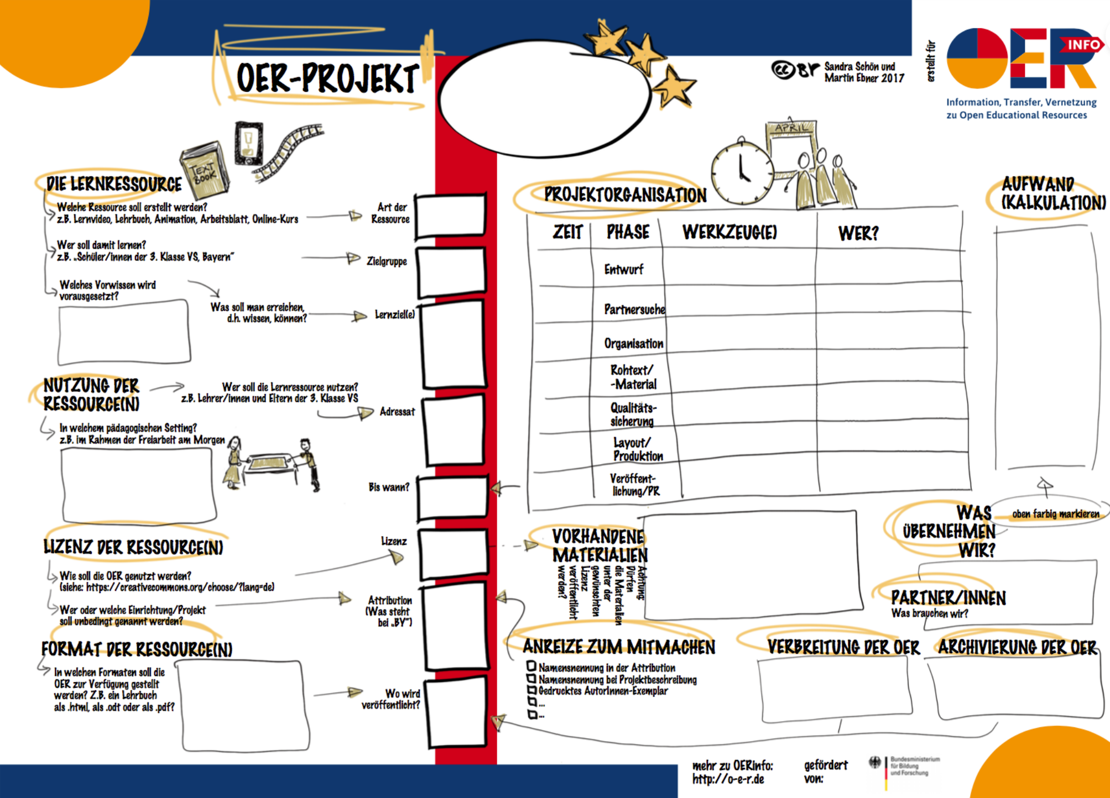
Der OER-Canvas. Eine Vorlage zur ersten Skizze von OER-Projekten by Sandra Schön & Martin Ebner (CC BY 4.0)

Slide 12

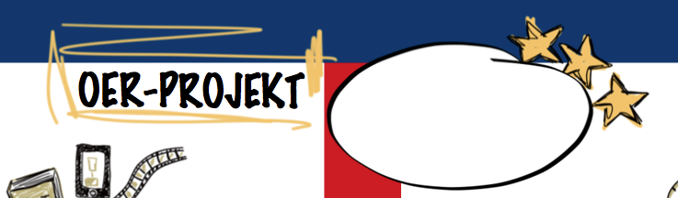


Slide 13
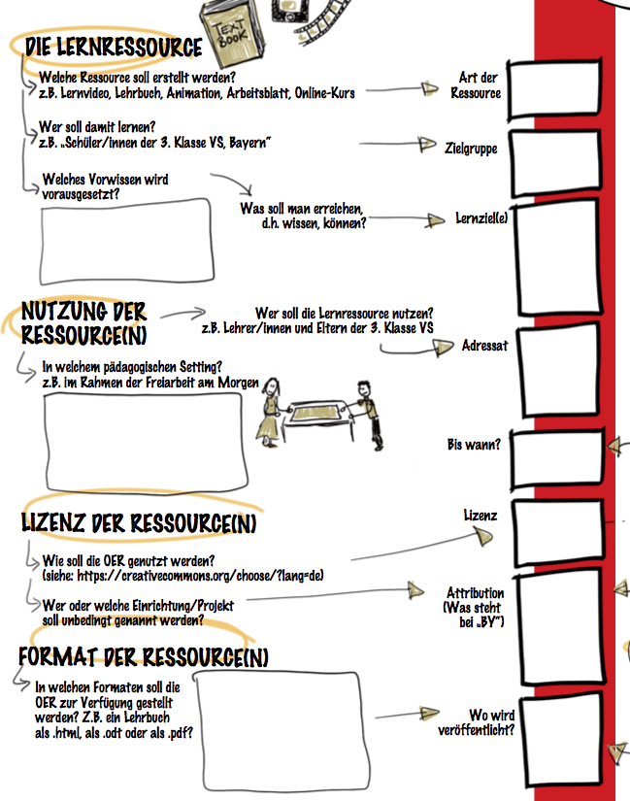

Slide 14
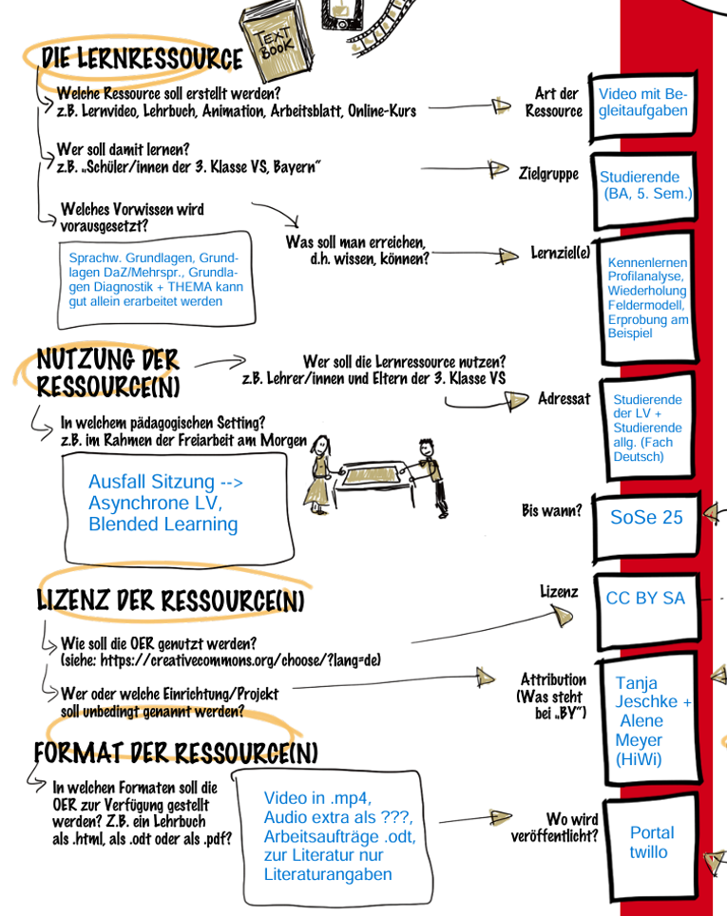

Slide 15
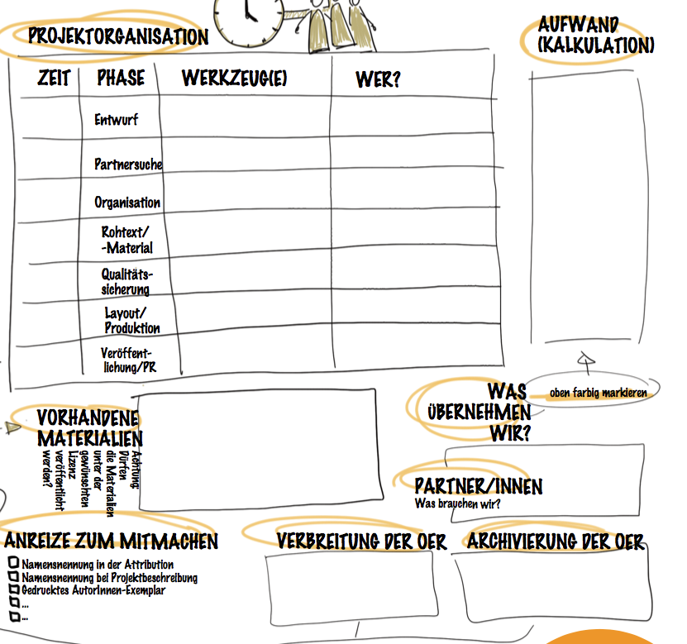

Slide 16
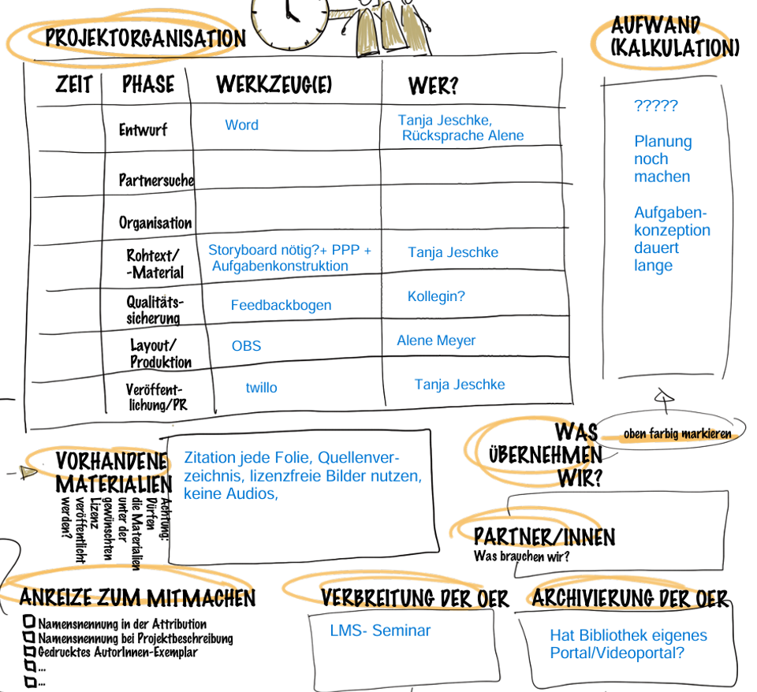

Slide 17
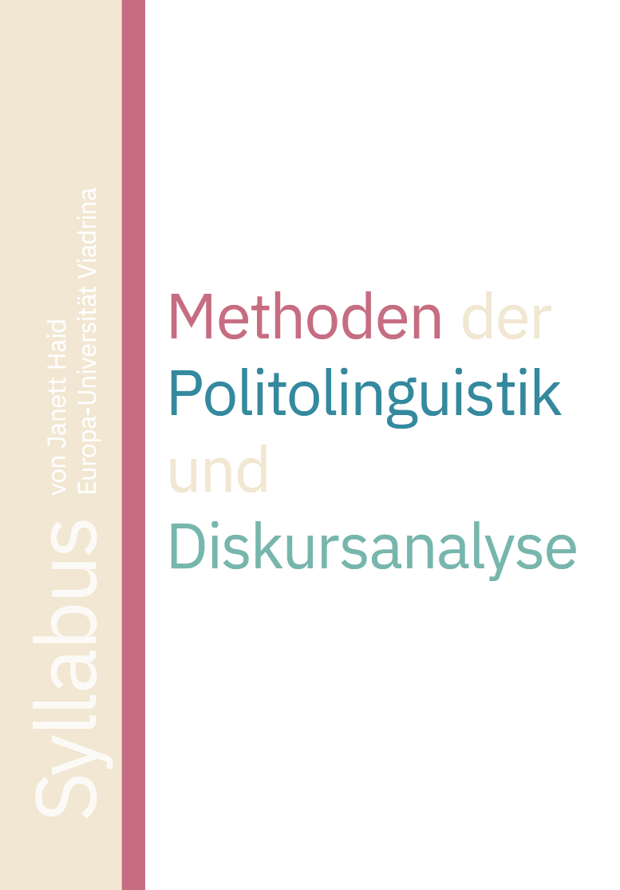
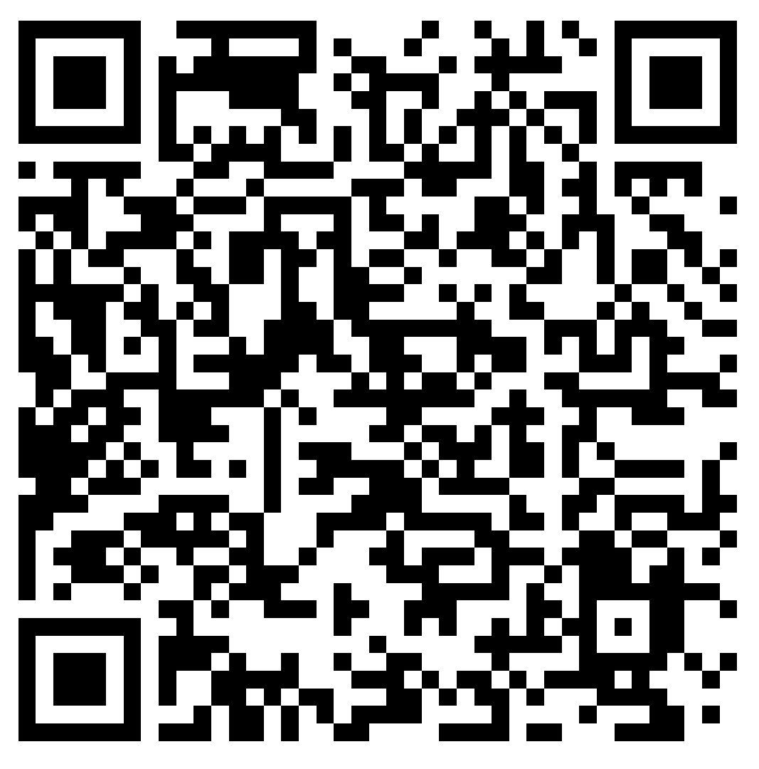
Praxiseinblicke am Beispiel des Fachgebiets Linguistik
1
ein Seminarkonzept
mit festem Ablauf für
ein Semester
adressiert zwei Problematiken (fehlende Methoden-kompetenz und Vereinzelung)
zahlreiche interaktive Links

Slide 18
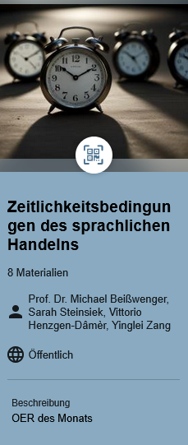

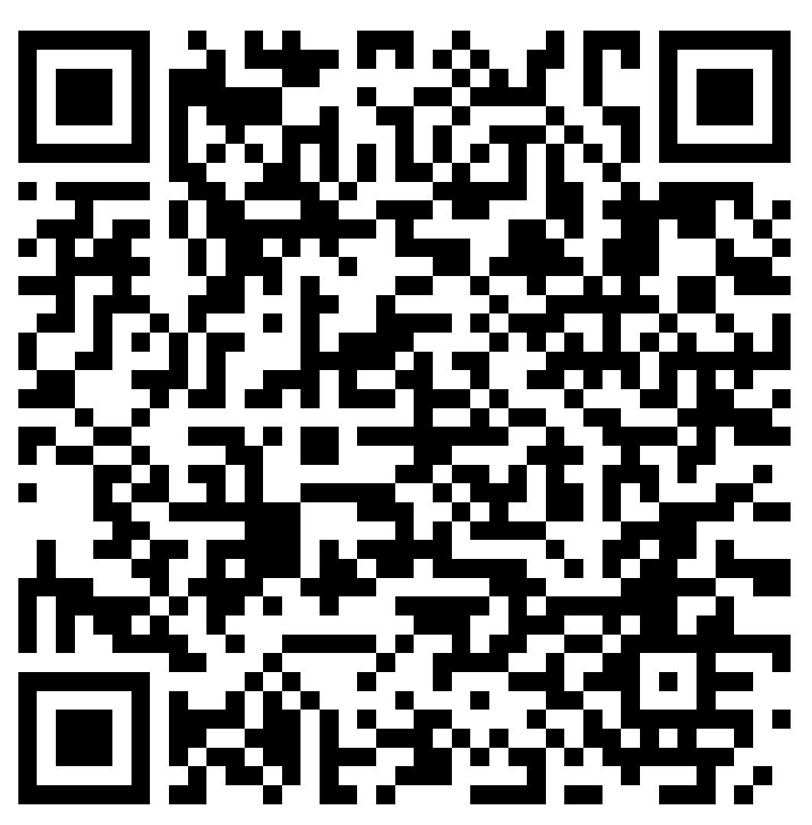
Praxiseinblicke am Beispiel des Fachgebiets Linguistik
2
ein Seminarkonzept für höheres Bachelorsemester
bestehend aus 5 Modulen und einem Zeitstrahl
mit interaktiven H5P-Aufgaben

Slide 19
Materialsichtung
Schauen Sie sich nun ein Material an, um eine Idee zu entwickeln, wie OER Materialien aufgebaut werden können (15 Minuten).

Slide 20
Materialsichtung
Schauen Sie sich nun ein Material an, um eine Idee zu entwickeln, wie OER Materialien aufgebaut werden können (15 Minuten).
Recherchieren Sie gern auf einer Plattform nach OER für ein Fachgebiet Ihrer Wahl, die Sie möglicherweise auch nutzen können und möchten (15 Minuten).
ODER

Slide 21

Blitzlicht
Mich hat besonders erstaunt, dass…
Ich nehme auf jeden Fall mit, dass…
thunder by Reza Nur from Noun Project (CC BY 3.0)

Slide 22
CC-Lizenzen und TULLU-Regel

Slide 23



CC 0
Verzichtserklärung auf jegliche Rechte (soweit das nationale Recht erlaubt)
Attribution (BY)
Namensnennung des Urhebers / der Urheberin
Share Alike (SA)
Das Werk muss unter gleichen Bedingungen weiter verbreitet werden.
Auf dem Weg zur ersten OER © 2022 by Kopp/Linschinger/Zimmermann is licensed under CC BY-SA 4.0

Slide 24




Non-Commerical (NC)
Das Werk darf nicht für kommerzielle Zwecke genutzt werden.
No Derivatives (ND)
Das Werk darf nicht verändert werden.
CC BY NC SA
Namensnennung, nicht kommerziell, unter gleichen Bedingungen weitergeben
CC BY NC ND
Namensnennung, nicht kommerziell, keine Veränderungen
Auf dem Weg zur ersten OER © 2022 by Kopp/Linschinger/Zimmermann is licensed under CC BY-SA 4.0

Slide 25
Achtung! Nur diese drei Lizenzen gelten laut UNESCO-Vorschrift als OER:
CC 0
Verzichtserklärung auf jegliche Rechte (soweit das nationale Recht erlaubt)
Attribution (BY)
Namensnennung des Urhebers / der Urheberin
Share Alike (SA)
Das Werk muss unter gleichen Bedingungen weiter verbreitet werden.
Auf dem Weg zur ersten OER © 2022 by Kopp/Linschinger/Zimmermann is licensed under CC BY-SA 4.0

Slide 26
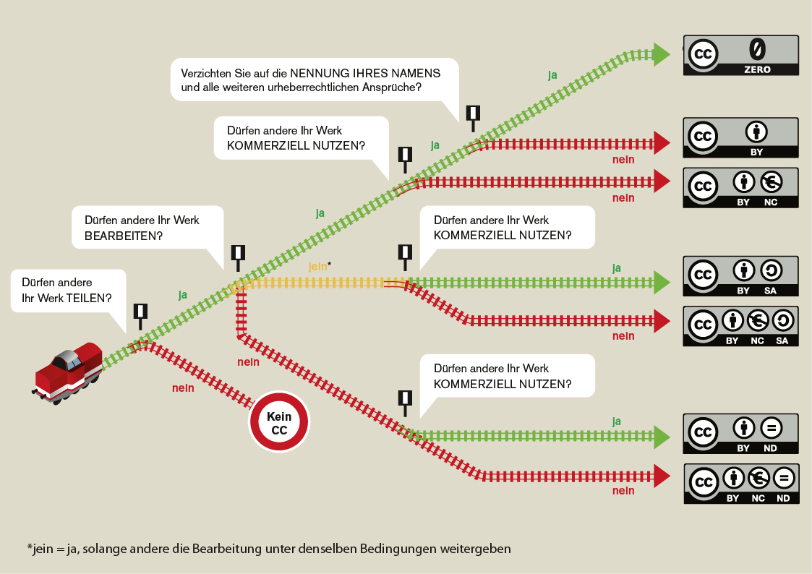
Infografik „Welches ist die richtige CC-Lizenz für mich?“ (Grafik von Barbara Klute und Jöran Muuß-Merholz für wb-web unter CC BY SA 3.0)

Slide 27
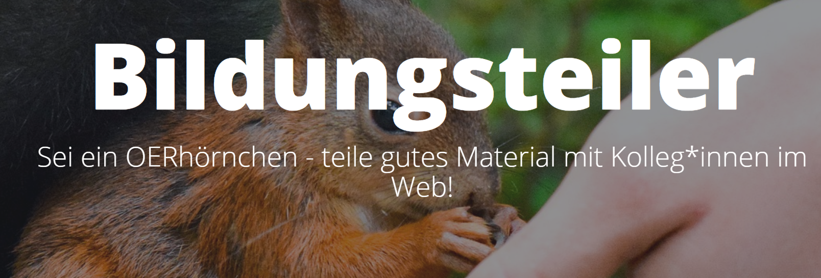
Tool für die Lizenzgenerierung
https://oerhoernchen.de/bildungsteiler/

Slide 28

Wenn Sie (fremde) OER verwenden:
Beispiel: Ein Handout mit der Pomodoro-Methode
Titel: Pomodoro-Technik
Urheber: Leon Richter, Carina Mäurer
Lizenz: CC BY 4.0
Link zur Version: https://creativecommons.org/licenses/by/4.0/
Ursprungsort: Pomodoro-Technik - edu-sharing

Slide 29
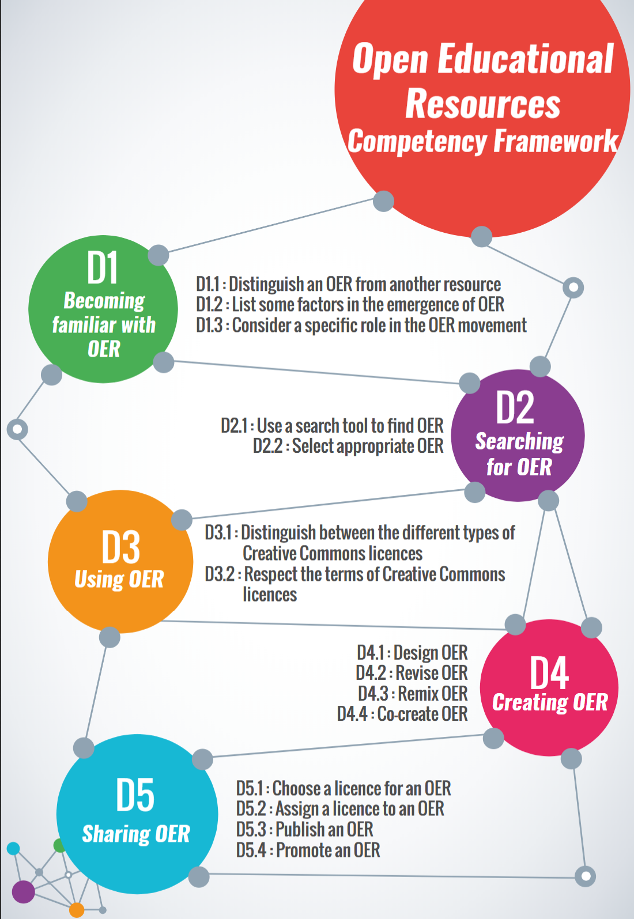
Was wollen wir vermitteln?
OER suchen und nutzen
OER produzieren
OER publizieren
OER bearbeiten/verändern
unesdoc.unesco.org/ark:/48223/pf0000266159_eng/PDF/266159eng.pdf.multi (2016)

Slide 30


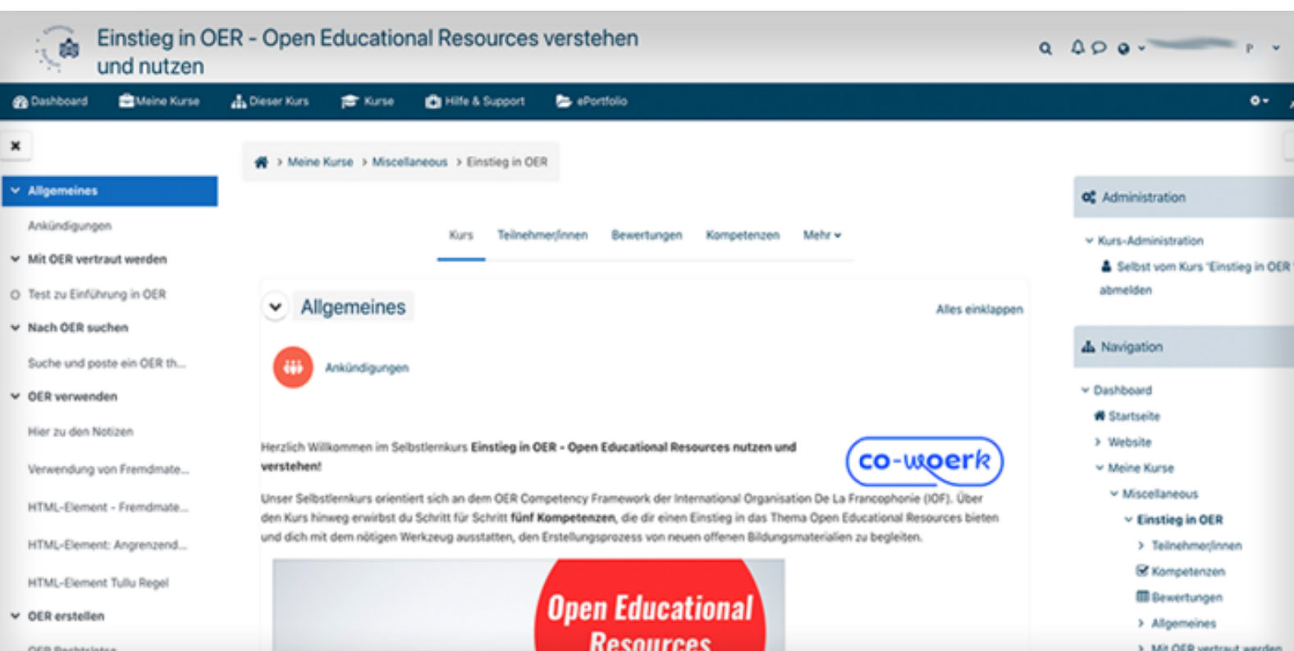
Vertiefung: OER-Selbstlernkurs in Moodle für WHKs
Einführungs-Kurs zu OER, basierend auf dem Kurs der DHBW
erweitert um viele Inhalte: u.a. KI und OER, Tools zur Erstellung von OER usw.
Struktur orientiert sich an OER Competency Framework
Anmeldung:
nancy.walter@uni-potsdam.de
➡️ https://openup.uni-potsdam.de/course/view.php?id=556 🔑 Zugang für alle: - UP-Angehörige nutzen Unizugangsdaten und das Passwort - Externe: Zugang bei Open.UP anlegen (https://openup.uni-potsdam.de) - Kurs-Passwort: Co-WOERK2025

Slide 31


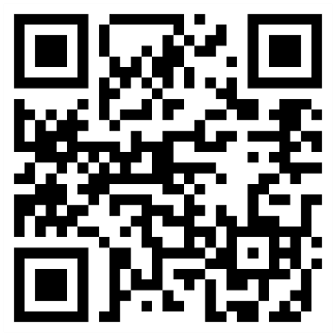
Open Educational Badges
Was sind Badges?
digitale Zertifikate für Lernerfahrungen
Badges machen Kompetenzen sichtbar
2 Komponenten: sichtbares Design (Badge-Grafik) und Metadaten (Veranstaltung, vergebende Institution und standardisierte Kompetenzen)
Wie nutze ich Badges?
als Nachweis für erlerntes Wissen und entwickelte Kompetenzen
Abb.: Logo der Plattform
Erklärvideo ☺

Slide 32
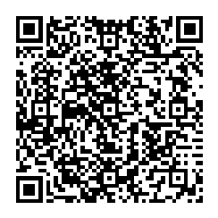

Badge für die heutige Sitzung
jetzt einsammeln
Kompetenzen:
digitale Inhalte entwickeln
digitale Kommunikation und Zusammenarbeit
QR-Code scannen
oder
dem Link im Chat folgen

Slide 33
Badge für die heutige Sitzung
jetzt einsammeln
per E-Mail:
Badge-Grafik (z. B. zum Zeigen auf LinkedIn)
PDF-Zertifikat des Badges
QR-Code scannen
oder
dem Link im Chat folgen

Slide 34

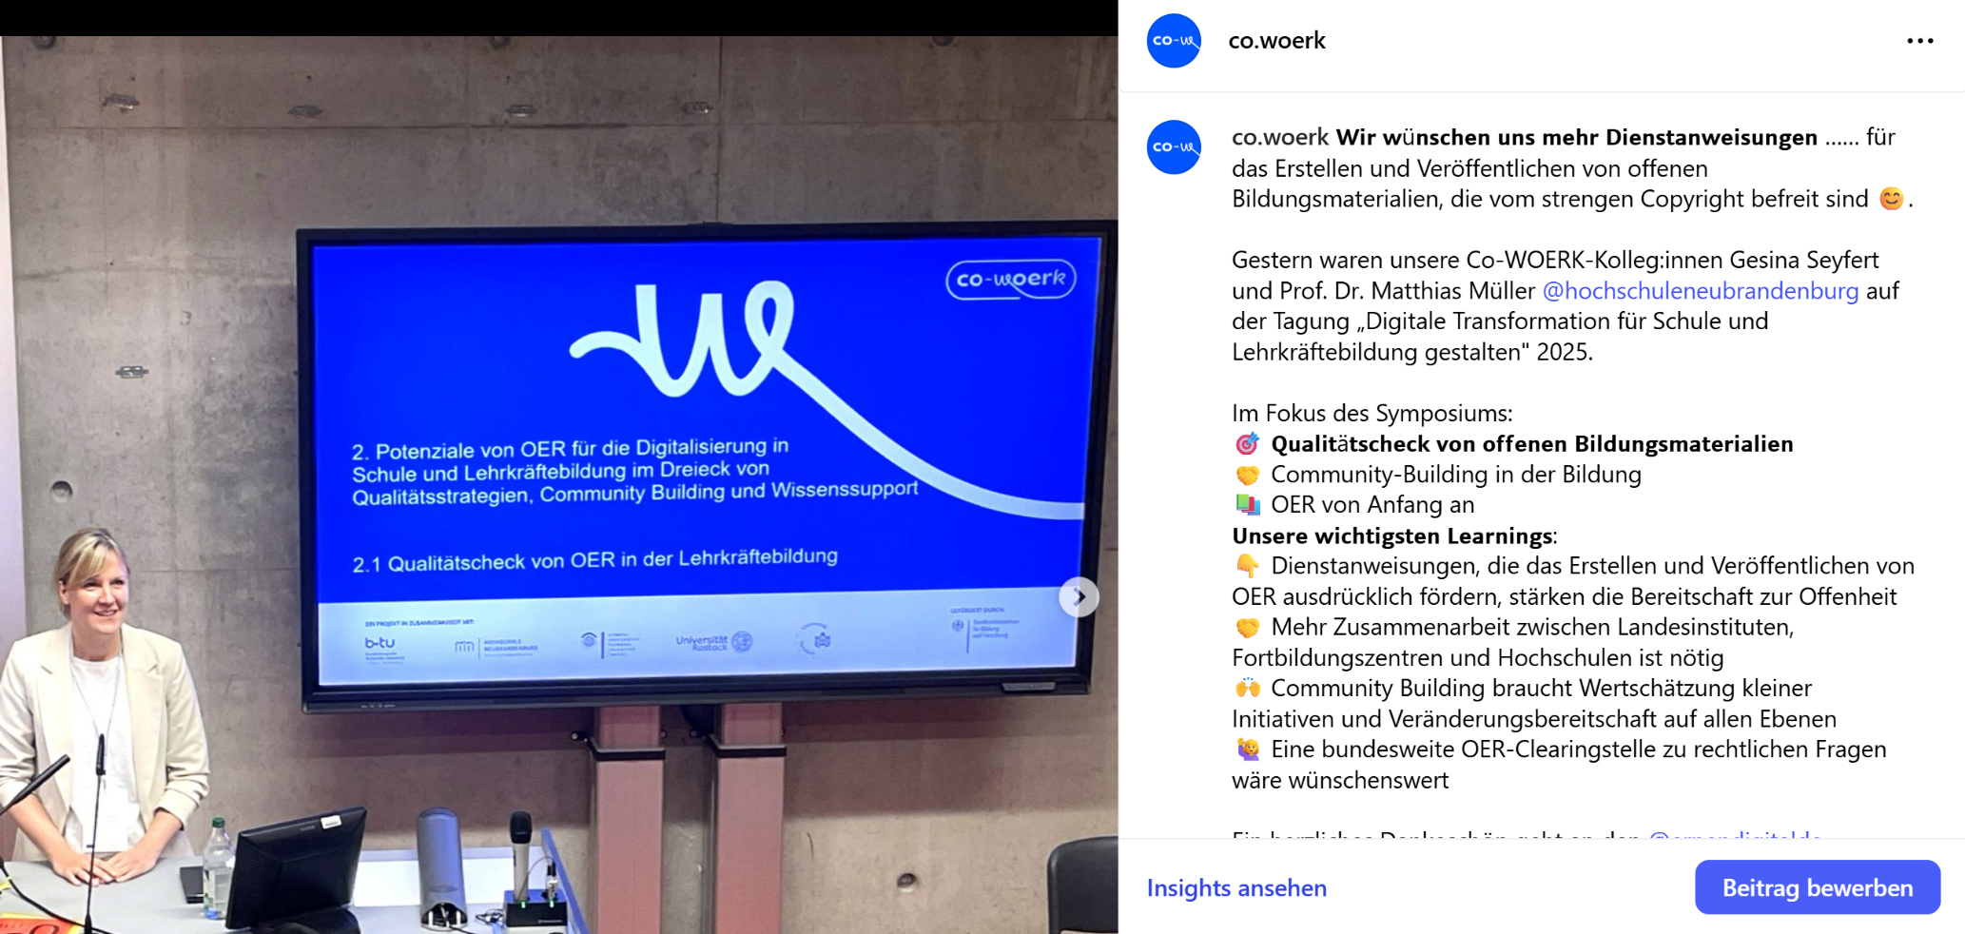
Unsere Socials:

Slide 35

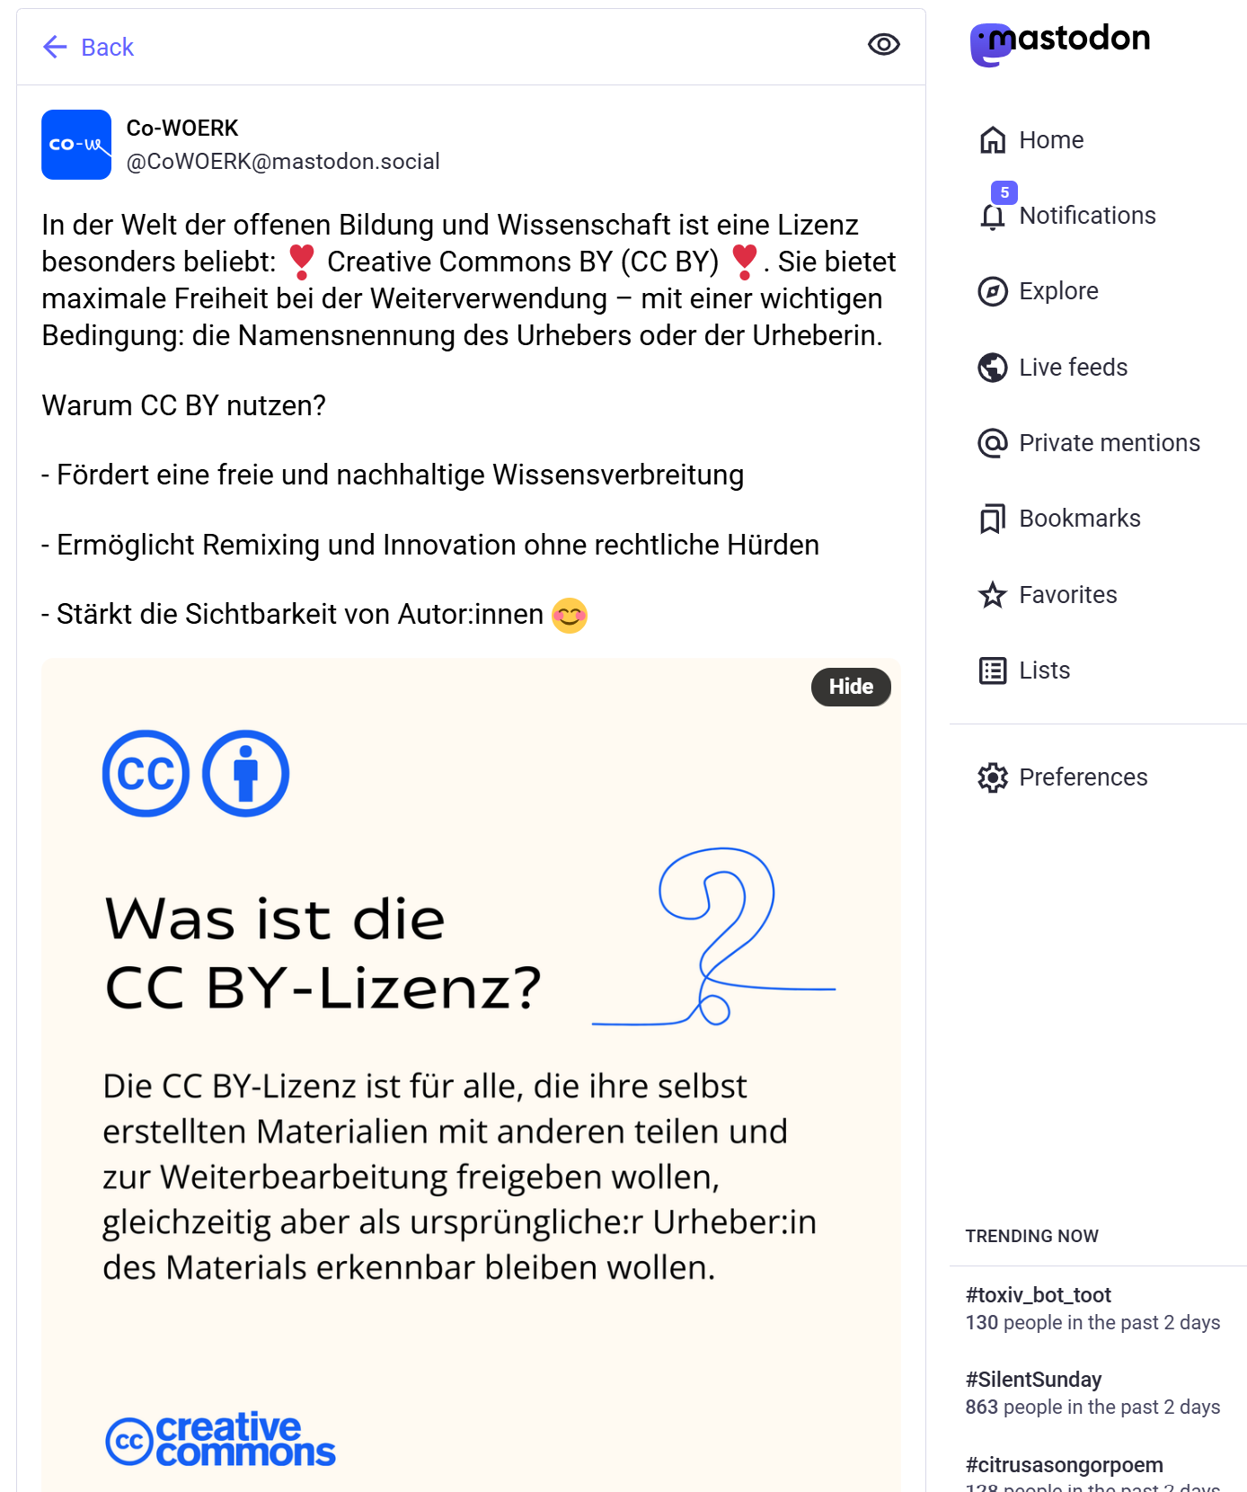

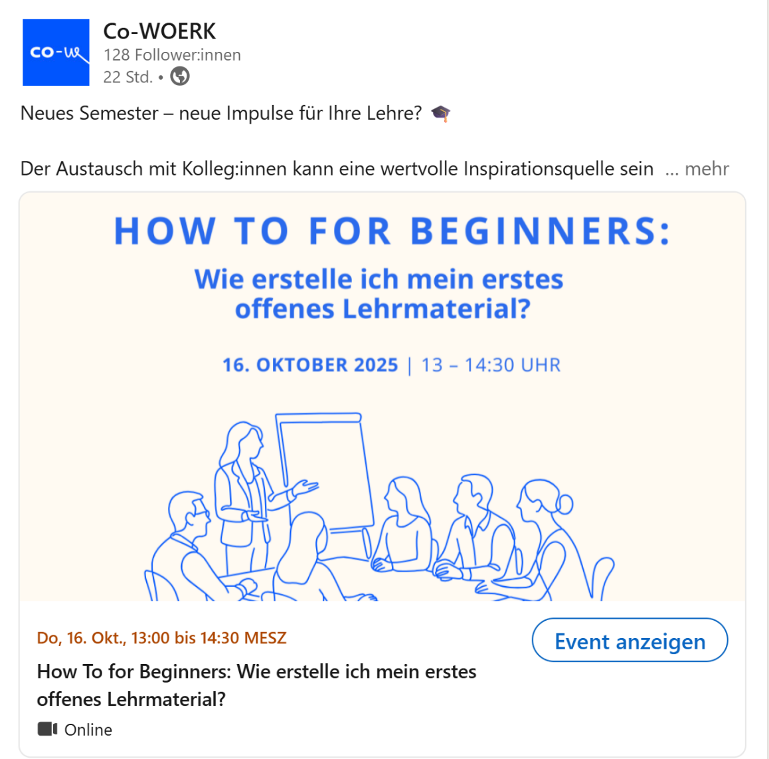

Slide 36

Herzliche Einladung zu…
mattermost.co-woerk.de/co-woerk

Slide 37
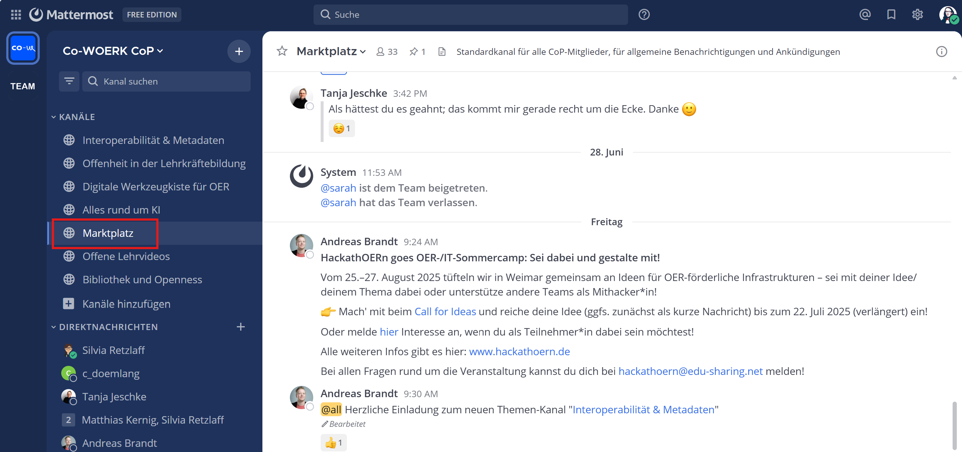

Slide 38

Die nächsten Themen der Community of Practice
20.11. 13-14:30h Offene Bildungsmaterialien mit LiaScript, Notion und Co.
18.12. 13-14:30h Kultur des Teilens von Anfang an – Lehrkräfte und offene Praktiken
15.01. 13-14:00h Rechtsfragen zu OER im Dialog – Sie fragen, wir antworten
29.01. ab 10h Werkstatt-Tag: Bildung gemeinsam gestalten mit OER
Online-Opening und anschließend in Präsenz
in Cottbus, Frankfurt (O.), Neubrandenburg,
Potsdam und Rostock

Slide 39

Ihre nächsten Schritte:
steps by M Yudi Maulana
from Noun Project (CC BY 3.0)
Canvas Vorlage nutzen:
Klarheit haben über:
Format
Zielgruppe
Lernziele
didaktische Einbettung
Lizenz
Portal
Aufwand

Slide 40
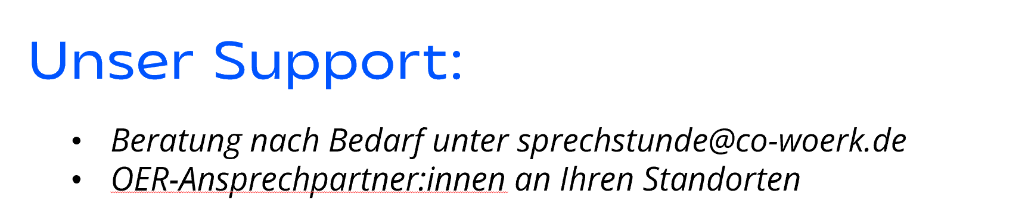

Newsletter
Fragen?

Slide 41

Vielen Dank und: Badge nicht vergessen!

